Slide 1
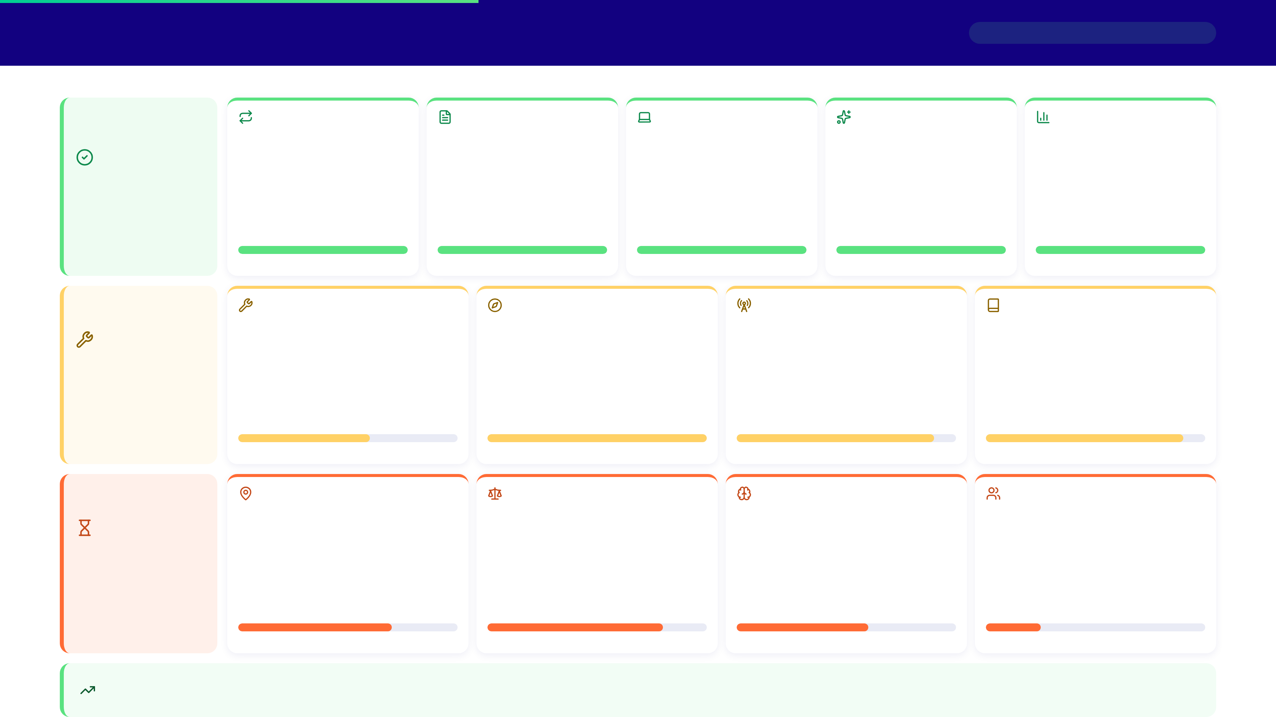
¿Cómo Vamos? · El Portafolio en Palabras Simples
Innovación · Vista comercial
OCM Vanti
AutoReport_Ilio
actiXuma
Depuración
autoComovamos
5
La información de llamadas se actualiza sola cada 10 minutos — nadie tiene que hacerlo a mano.
Los reportes de Ilio se descargan y organizan solos cada 15 minutos, sin entrar al portal.
27 personas ya consultan el estado de las pólizas en un portal web propio de Xuma.
La limpieza de bases nuevas pasó de 3 horas de trabajo manual a 30 segundos — se usa a diario.
Los reportes "Como Vamos" ya no se arman a mano en Excel: salen solos en cada corte.
Ya está funcionando
Trabajan solos, todos los días, con datos reales
Funcionando
Funcionando
Funcionando
Funcionando
Funcionando
DataCenter · Implementación
DataCenter · Diseño
Mapa Contactabilidad
notebooKevin
4
La "casa" donde vive toda la información de Vanti ya funciona y sostiene 3 sistemas; faltan fuentes por mudar.
El plano completo de esa casa de datos quedó terminado: dónde va cada dato y cómo se conecta.
El mapa que muestra en qué barrios contestan mejor los clientes está listo para publicarse.
El asistente que responde dudas sobre los guiones de venta está listo para que el equipo lo use.
Se está construyendo
En obra ahora mismo, o terminados y listos para encender
En obra
Terminado
Listo para publicar
Listo para usar
autoGPS
autoConciliación
Auditor IA
CRM Twenty
4
Ya ubica en el mapa 9 de cada 10 direcciones de clientes sin ayuda; falta aplicarlo a toda la base.
La confirmación automática de ventas cerradas ya se probó con éxito dos veces seguidas.
Ya convierte las llamadas de venta en texto; falta encender la parte que las califica con IA.
La herramienta para que los agentes gestionen sus clientes quedó a un paso de instalarse.
En pausa, listo para retomar
Ya demostraron que funcionan — solo esperan su turno en el 2S
Probado con éxito
Probado con éxito
A mitad de camino
Arrancando
En resumen: 5 herramientas ya trabajan solas todos los días ahorrando horas de trabajo manual, 4 más están en obra o listas para encender, y 4 ya demostraron que funcionan y solo esperan su turno en el segundo semestre.

